Slide 1
ACTIVOS DE RESERVAS
En esta sección se analizará el cambio que han tenido los activos de reservas Colombiano en los últimos cuatro años

Slide 2

¿QUÉ SON LOS
ACTIVOS DE RESERVAS?
Son activos sobre el exterior bajo el control de las autoridades monetarias y que están disponibles en forma inmediata para financiar directamente desequilibrios de la balanza de pagos, para regular indirectamente la magnitud de dichos desequilibrios mediante la intervención en los mercados cambiarios (tipo de cambio), y para otros fines de política.

Slide 3
¿QUÉ ES
BALANZA DE PAGOS?
Es un indicador macroeconómico que proporciona información sobre la situación económica del país de una manera general. Es decir, permite conocer todos los ingresos que recibe un país procedentes del resto del mundo y los pagos que realiza tal país al resto del mundo debido a las importaciones y exportaciones de bienes, servicios, capital o transferencias en un período de tiempo.

Slide 4
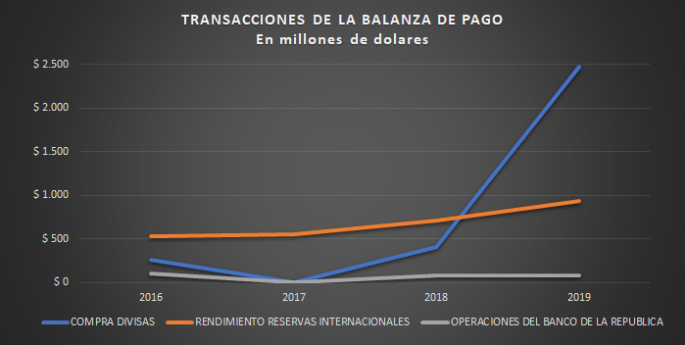
Elaboración propia. Basado en el informe de la balanza de pagos del Banco de la República

Slide 5
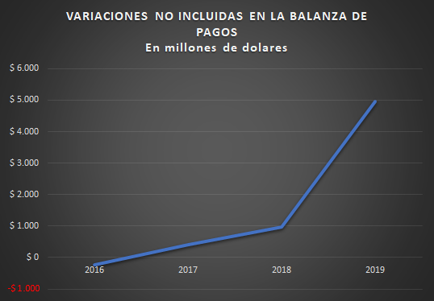
Elaboración propia. Basado en el informe de la balanza de pagos del Banco de la República

Slide 6

Es necesario analizar en primer lugar el comportamiento de la balanza de pagos y determinar si su resultado es positivo o negativo, posteriormente se determina el comportamiento y resultado de las variaciones que no están incluidas dentro de dicha balanza, al realizar un consolidado entre ambos factores se puede determinar qué decisión se debe tomar respecto a las reservas internacionales, por esta razón se determinan los siguientes resultados.

Slide 7
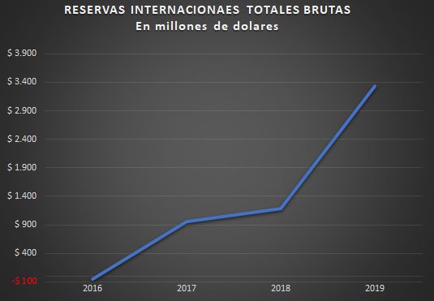
Elaboración propia. Basado en el informe de la balanza de pagos del Banco de la República

Slide 8

Como se observa en la gráfica anterior el comportamiento de las reservas internacionales totales brutas es positivo y en constante incremento durante los últimos cuatro años, y según lo mencionado anteriormente, esto se debe a que tanto la balanza de pagos como las variaciones, presentan de igual manera un aumento en los mismo periodos, esto determina que la decisión es invertir y aumentar las reservas totales, generando una preparación en caso de que alguno de los dos factores presente una disminución significativa (así como se presenta en el año 2016), y de esta manera soportar el impacto negativo de un déficit en la balanza.

